Slide 1
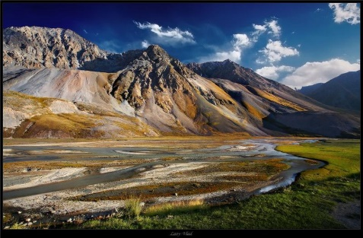
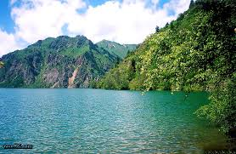
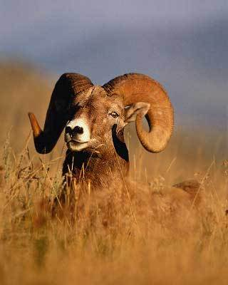
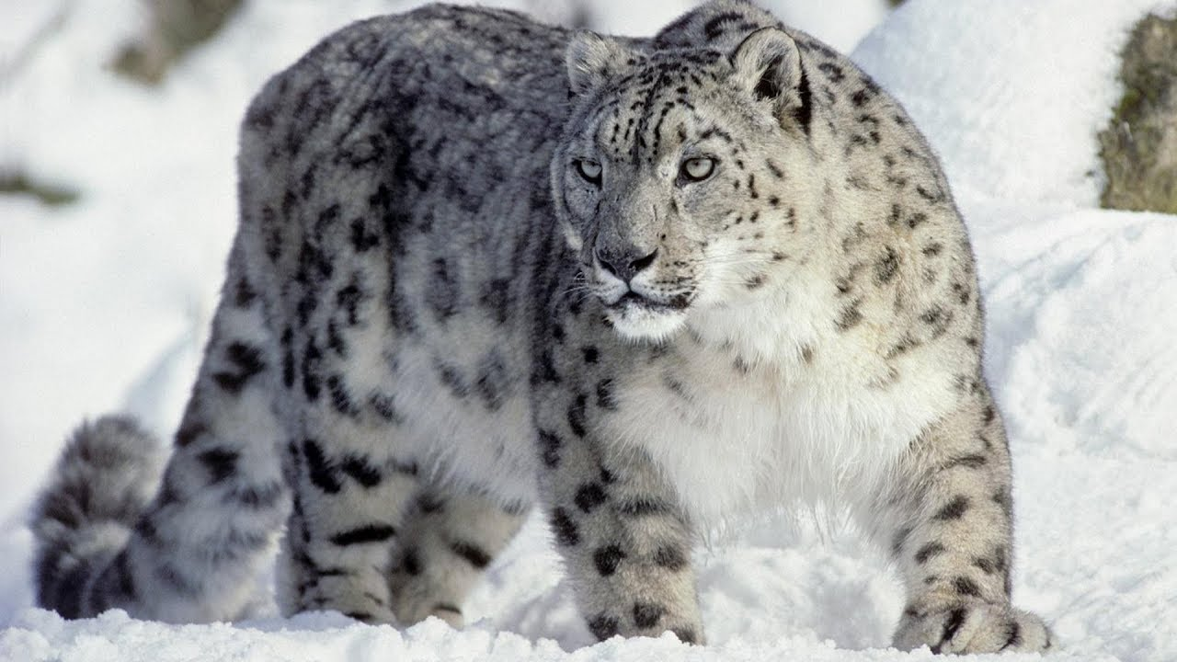

Кыргыз Республикасынын айлана-чөйрөсүнүн абалы
Керималиева Назира, Туруктуу өнүгүү жана айлана-чөйрө статистикасы башкармалыгынын начальниги
Кыргыз Республикасынын Улуттук статистика комитети

Slide 2
Атмосферный
воздух
3
Расходы
на охрану ОС
Водные
ресурсы
Статистика окружающей среды
Отходы
Биоразнообразие
Земельные
ресурсы

Slide 3
Кыргыз Республикасынын жер ресурстары
2018-жылда жерлердин түзүмү
2018-жылда айыл чарбага караштуу жерлердин түзүмү
Notes:
2018-жылдын 1-январына карата, Кыргыз Республикасынын Өкмөтүнө караштуу Мамлекеттик каттоо кызматынын маалыматтары боюнча Кыргыз Республикасынын территориясы 199,9 миң квадрат километрди түздү.

Slide 4
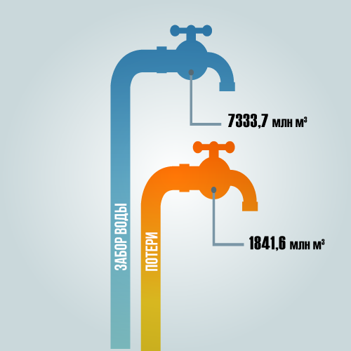
Суу ресурстары
Суу объекттеринен суу чогултуу
млн.куб.метров
Сууну пайдалануу
Ташуу учурунда сууну жоготуу
2017
Около 28% забранных вод теряются при транспортировке
7 657,8 млн.м2
2 128,3млн.м2

Slide 5
Биотүрдүүлүк
Общая площаль лесного фонда- 2619,7 тыс.га
Общая площадь заповедников природных парков -1 302,5 тыс.га
Лесистость- 5,6 %

Slide 6

Атмосфералык абанын булганышы боюнча көрсөткүчтөр

Slide 7
Өндүрүштүн жана керектөөлөрдүн калдыктары
Наличие отходов по классам опасности
1 класс
0,3 тыс.тонн
2 класс
111 360,6 тыс.тонн
3 класс
4 класс
25,8 тыс.тонн
1540,4 тыс.тонн

Slide 8
Айлана-чөйрөгө карата чыгымдар жана инвестициялар

Slide 9
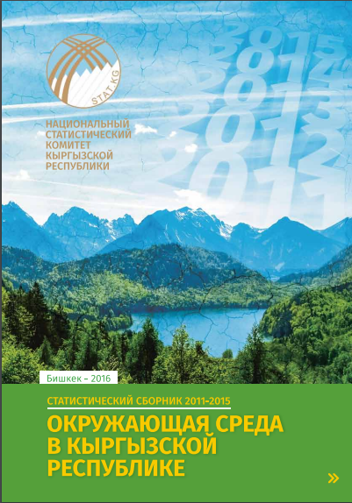
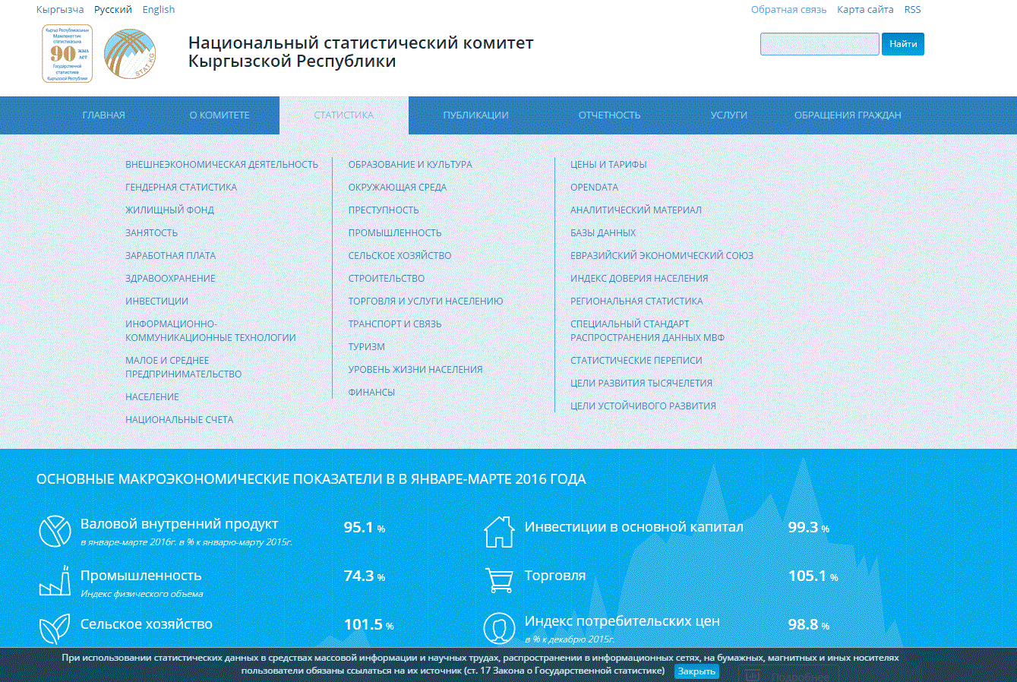
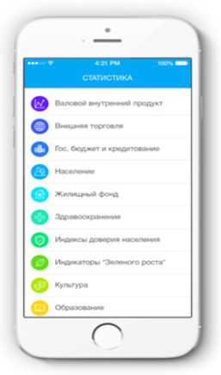
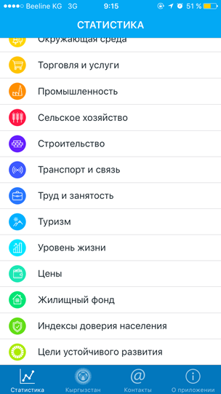

Маалыматтарды жайылтуу
9
www.stat.kg
Национальный статистический комитет Кыргызской Республики
Notes:
9

Slide 10
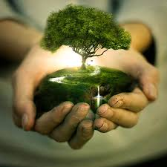
Көңүл бурганыңыздар үчүн рахмат!

